Slide 1
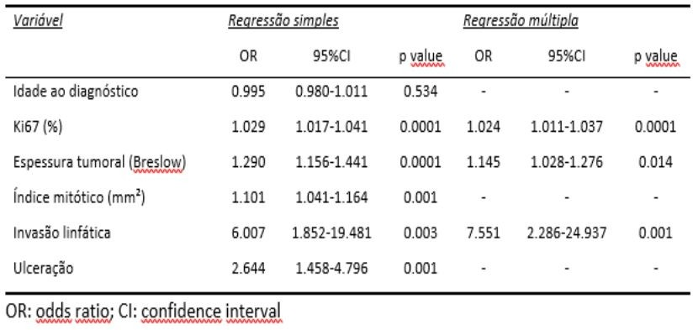
Encontro de Ciência e Inovação 2023
AVALIAÇÃO DO KI67 COMO FATOR PROGNÓSTICO NO MELANOMA CUTÂNEO
R. H. Nahime; V. C. De Siervi; L. P. Felippe
INTRODUÇÃO
O melanoma, tumor responsável por 1% das neoplasias cutâneas, é um tumor agressivo para o qual, cada vez mais, novas e efetivas terapias estão disponíveis. A espessura tumoral é considerada o principal fator prognóstico isolado, porém mesmo ele falha em determinar casos com evolução clínica muito distinta.
Por isso, novos marcadores prognósticos precisam ser investigados, sendo promissores dentre eles, marcadores de atividade proliferativa.
A proteína Ki67 é o marcador de proliferação celular mais usado. Diversos trabalhos propuseram uma relação entre o prognóstico e a expressão de Ki67 no melanoma, entretanto, os dados são contraditórios.
Para elucidar estes questionamentos e buscando com isso auxiliar na prática clínica diária, neste estudo avaliamos a correlação do índice de Ki67 com o risco de metástase linfonodal no melanoma cutâneo maligno durante a pesquisa do linfonodo sentinela.
MÉTODOS
Nossos achados sugerem que um valor aumentado de Ki67 indica maior potencial metastático linfonodal no melanoma cutâneo. Isso sugere que este marcador poderia ser utilizado como fator prognóstico.
Estudo observacional tipo coorte retrospectiva, com seleção de pacientes adultos portadores de melanoma cutâneo, entre 2010 e 2018, no AC Camargo Cancer Center, que foram submetidos a estudo imunohistoquímico com porcentagem de expressão de Ki67 no tumor primário. As análises estatísticas foram realizadas pelo software SPSS utilizando os testes de chi-quadrado, exato de Fischer, T de student,
Mann-Whitney, e teste de correlação de Pearson.
RESULTADOS E CONCLUSÃO
Em nosso estudo, avaliamos um total de 505 melanomas cutâneos com avaliação imunohistoquímica de Ki67. O risco de metástase linfonodal no melanoma cutâneo correlacionado ao índice de Ki67 na regressão logística simples e múltipla mostrou maior risco de metástase linfonodal quanto maior o índice de Ki-67(p 0.0001 em ambos). Conforme já elucidado na literatura, nosso trabalho corrobora com o risco de positividade do linfonodo sentinela aumentado quanto maior a espessura tumoral na regressão logística simples e múltipla (p 0.0001 e p 0.014) e índice mitótico (mm²) (p 0.0001). Na regressão de Cox múltipla o linfonodo sentinela foi fator de prognóstico independente positivo (HR 7.838; CI95% 3.372-18.220; p 0.0001).
Tabela 1- Regressão logística simples e múltipla para fatores preditivos de linfonodo sentinela positivo
Referências:
Torres-Cabala C, Li-Ning-Tapia E, Hwu WJ. Pathology-based Biomarkers Useful for Clinical Decisions in Melanoma. Arch Med Res. 2020;51(8):827-838.
Henrique R, Azevedo R, Bento MJ, Domingues JC, Silva C, Jerónimo
C. Prognostic value of Ki-67 expression in localized cutaneous malignant melanoma. J Am Acad Dermatol. 2000;43(6):991-1000.
Udovicic-Gagula D, Ahmovic A, Bilalovic N, Doric M. Expression of Ki-67 and Estrogen Receptor Beta in Primary Cutaneous Melanoma as a Potential Indicator of Regional Lymph Node Positivity. Appl Immunohistochem Mol Morphol. 2019;27(1):27-32.
OBJETIVO
Avaliar a correlação entre a porcentagem de expressão do Ki67 através da análise por imunohistoquímica com o risco de metástase linfonodal durante a pesquisa do linfonodo sentinela.

